Slide 1
ESCUELA POLITÉCNICA DEL EJÉRCITO
DEPARTAMENTO DE CIENCIAS ECONÓMICAS, ADMINISTRATIVAS Y DE COMERCIO
“PROPUESTA ESTRATÉGICA DE MARKETING PARA LA EMPRESA ALMACÉN JIMÉNEZ MOREIRA, MATRIZ CENTRO DE QUITO Y SUCURSAL SANGOLQUÍ ”
BÁRBARA KARINA JIMÉNEZ MOREIRA
Tesis presentada como requisito previo a la obtención del grado de:
INGENIERO EN MERCADOTECNIA
JUNIO 2013

Slide 2
I. GENERALIDADES
GIRO DEL NEGOCIO
Distribución de: artículos para el hogar, línea hotelera y plásticos para la agroindustria.
TIEMPO EN EL MERCADO
Más de 30 años.
UBICACIÓN
Principal: Centro de Quito
Sucursal: Valle de Los Chillos

Slide 3
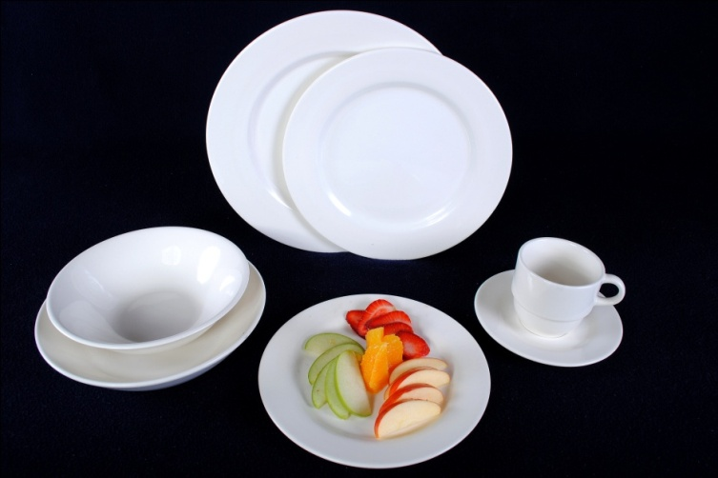
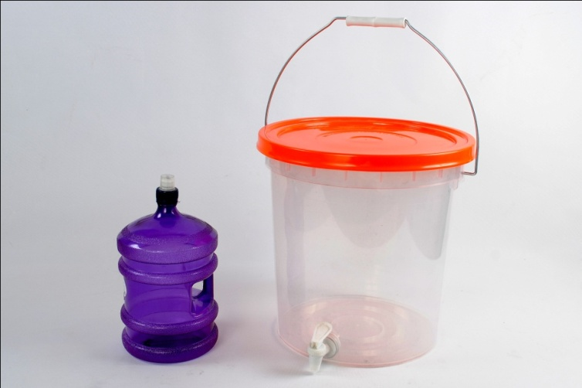
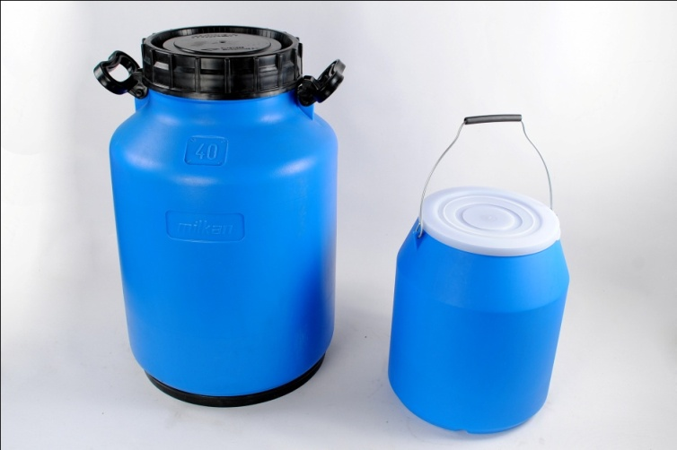
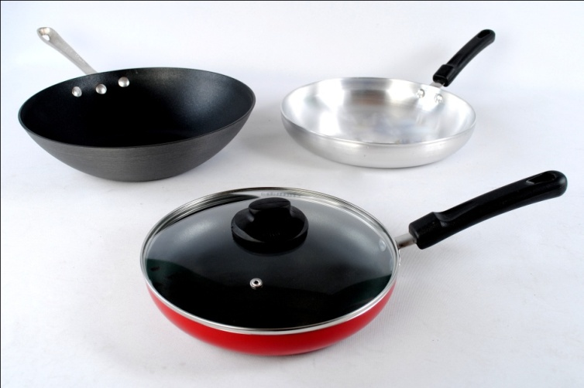
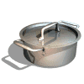
I. GENERALIDADES
LÍNEAS DE PRODUCTOS
1 Vajillas 21,52%
2 Plásticos para el hogar 18,88%
3 Plásticos para la agroindustria 16,75%
4 Cristalería 14,5%
5 Ollas 9,28%

Slide 4
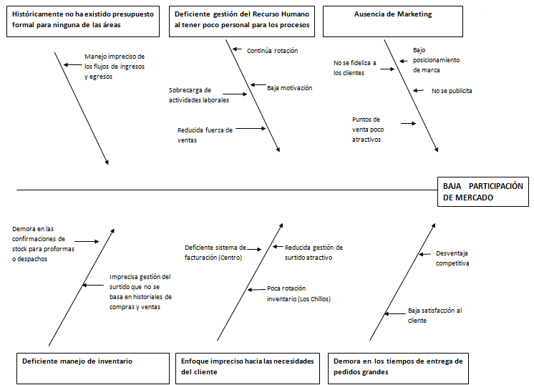
I. GENERALIDADES

Slide 5
II. ANÁLISIS SITUACIONAL
CLIENTES
COMPETIDORES
Almacén Jiménez Norte
Almacenes del mismo giro, minoristas de reventa
Restaurantes, servicios de catering, alquileres de vajilla
Comerciantes ambulantes
Clientes detallistas: familias, amas de casa

Slide 6
II. ANÁLISIS SITUACIONAL
MAPA ESTRATÉGICO PROPUESTO

Slide 7
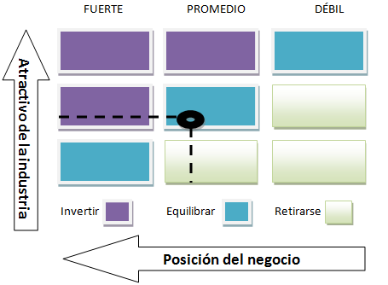
II. ANÁLISIS SITUACIONAL
MATRIZ BCG
MATRIZ GENERAL ELECTRIC

Slide 8
III. INVESTIGACIÓN DE MERCADOS
Hallazgos más importantes
Atributos más preferidos del almacén que frecuentan los encuestados, se encuentran: 109 respuestas afirmativas para surtido, siendo el 44,3% y 63 respecto a ubicación, siendo el 25,6%.
Atributos más valorados de los productos se encuentran: 120 preferencias para calidad, con un porcentaje de 48,8% y 47 para precio, con una participación de 19,11%.
Los eventos que preferentemente quisieran encontrar los encuestados en el almacén son: 95 respuestas afirmativas para clases de decoración, con un porcentaje de 38,6% y 73 para preparación de recetas, con una participación de 29,7%.

Slide 9
III. INVESTIGACIÓN DE MERCADOS
Demanda insatisfecha crece en 30%
Crecimiento de la demanda 6,82%
Participación de mercado 3,43%
Demanda Total Anual | Oferta Total Anual | Demanda Insatisfecha
$ 13’911.834,20 millones de dólares | $ 13’249.365,70 millones de dólares | $ 662.468,50 dólares

Slide 10
IV. PLAN OPERATIVO DE MARKETING
OB. 1: INCREMENTAR EL NIVEL DE VENTAS EN UN 6% ANUAL
Estrategia 1: Fortalecimiento de la imagen de marca
Difusión de imagen de marca en el establecimiento
Publicidad con medios BTL
Estrategia 2: Fortalecimiento de promoción de ventas.
Estímulo psicológico a los consumidores
Promoción directa en producto
Estrategia 3: Enfoque eficiente del portafolio de productos hacia los clientes objetivo
Detección de productos de menor rotación
Liquidación de productos de poca rotación
Participación en feria Expoalimentaria mayo 2013
Publicidad en internet
Diversificación del portafolio con productos de mayor rotación

Slide 11
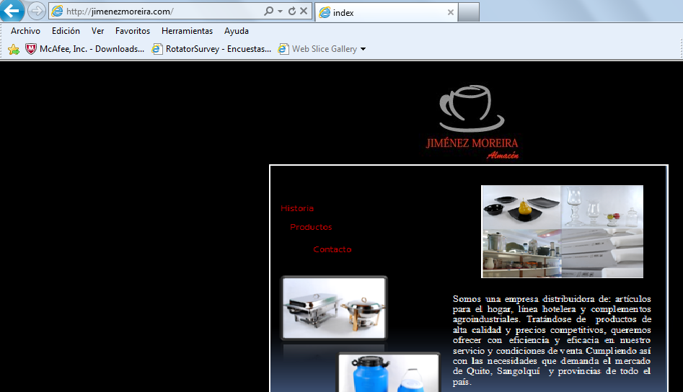
IV. PLAN OPERATIVO DE MARKETING

Slide 12
IV. PLAN OPERATIVO DE MARKETING
OB. 2: INCREMENTAR EL ATRACTIVO DE LOS PUNTOS DE VENTA EN UN 30%, DURANTE EL 2013
Estrategia 1: Mejoramiento del diseño exterior de los puntos de venta
Mejoramiento de rótulos exteriores almacén Los Chillos
Readecuación de acceso y entrada almacén Centro
Estrategia 2: Renovación de funciones del Merchandising existente
Mejoramiento de la gestión por categorías
Localización estratégica de los productos sobre la superficie de ventas
Estrategia 3: Desarrollar un programa de motivación al recurso humano, mejorando su nivel de servicio diferenciado en un 50%, durante el 2013
Mejoramiento de iluminación almacén Centro
Renovación de mobiliario almacén Centro
Implementación de escaparates almacén Centro
Gestión estratégica del espacio
Instauración de olores en los almacenes

Slide 13
IV. PLAN OPERATIVO DE MARKETING

Slide 14
IV. PLAN OPERATIVO DE MARKETING
OB. 3: DESARROLLAR UN PROGRAMA DE MOTIVACIÓN AL RECURSO HUMANO, MEJORANDO SU NIVEL DE SERVICIO DIFERENCIADO EN UN 50%, DURANTE EL 2013
Estrategia 1: Satisfacción del recurso humano
Celebración de cumpleaños de empleados
Regalo de bonos de compra por desempeño
Estrategia 2: Desarrollo de atención personalizada
Curso de programación neurolingüística
Estrategia 3: Evaluación continua
Medición del rendimiento
Indagación de satisfacción al cliente
Curso de relaciones humanas orientadas a brindar un buen servicio al usuario
Regalo de viajes o bonos en efectivo por metas cumplidas de ventas
Curso de ventas y atención al cliente
Discusión del desempeño laboral

Slide 15
IV. PLAN OPERATIVO DE MARKETING
OB. 4: REDUCIR DURANTE EL 2013 Y 2014 EL TIEMPO DE ENTREGA DE PEDIDOS GRANDES EN 48 HORAS
Estrategia 1: Desarrollar un sistema automático de pedidos a los proveedores
Inventariar los productos para generar historiales de compras para el surtido
Automatización de pedidos a proveedores
Estrategia 2: Contratación de más personal adicional para despachos
Selección de personal
Estrategia 3: Organización de rutas de despacho semanales
Recolección de mayor nivel de pedidos
Despachos semanales a domicilio
Capacitación de personal

Slide 16
V. ANÁLISIS ECONÓMICO FINANCIERO
EVALUACIÓN FINANCIERA DEL PLAN DE MARKETING
OBJETIVOS | VALOR
Incrementar el nivel de ventas en un 6% anual | $19.850,00
Incrementar el atractivo de los puntos de venta en un 30%, durante el 2013 | $14.950,00
Desarrollar un programa de motivación al recurso humano, mejorando su nivel de servicio diferenciado en un 50%, durante el 2013 | $4.190,00
Reducir durante el 2013 y 2014 el tiempo de entrega de pedidos grandes en 48 horas | $2.460,00
TOTAL | $41.450,00

Slide 17
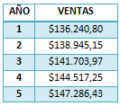
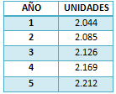
V. ANÁLISIS ECONÓMICO FINANCIERO
PUNTO DE EQUILIBRIO

Slide 18
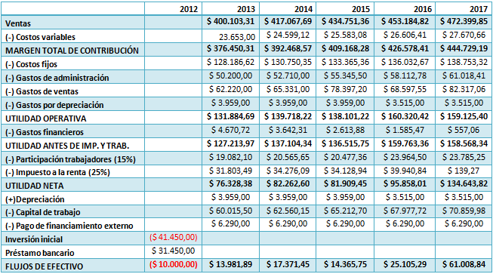
V. ANÁLISIS ECONÓMICO FINANCIERO
FLUJO DE CAJA PROYECTADO

Slide 19
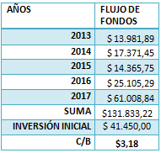
V. ANÁLISIS ECONÓMICO FINANCIERO
RELACIÓN COSTO BENEFICIO

Slide 20
V. ANÁLISIS ECONÓMICO FINANCIERO
EVALUACIÓN FINANCIERA

Slide 21
CONCLUSIONES
El análisis de las Fuerzas de Porter en la empresa, denotan su desarrollo dentro una industria con un nivel intermedio, sobre el poder de negociación. Siendo la posición del negocio promedio equilibrado, de acuerdo a la matriz General Electric.
Existe en el sector una creciente demanda insatisfecha que respalda la gestión de la empresa, proyectándola a seguir participando en el mercado.

Slide 22
RECOMENDACIONES
Gestionar con mayor eficiencia el sistema de crédito, para mitigar las debilidades existentes de falta de liquidez.
Manejar presupuestos que permitan destinar mejor los recursos y proyectarse a inversiones.

Slide 23
Calidad a precio bajo

